Slide 1
Підходи до оцінки територіальних диспропорцій в умовах життя населення України. Визначення осередків вразливості
Черенько Л.М.

Slide 2
Територіальні диспропорції в умовах життя
За причинами виникнення/існування (об’єктивні чи суб'єктивні)
За характером виникнення/існування (раптові чи усталені)
За методологічним підходом до визначення/оцінки (динамічні чи статичні)

Slide 3
Проблеми оцінки умов життя на регіональному/субрегіональному рівні
Обмеженість даних поточної статистики на регіональному/субрегіональному рівні
Недостатня надійність даних вибіркових обстежень (або їх відсутність) на регіональному/субрегіональному рівні
Відсутність будь-якої статистичної інформації на рівні територіальних громад; тому можливе лише використання статистичної інформації на рівні адміністративних районів
Статистичне забезпечення досліджень умов життя є обмеженим не лише на рівні адміністративного району, але й у розрізі областей, а подекуди і на загальнодержавному рівні

Slide 4
Ідея – використання альтернативних джерел інформації для порівняння регіонів за індикатором життєвого рівня
Переваги –
можливість оперативного отримання інформації
підвищення якості інформації за рахунок поєднання даних з різних джерел

Slide 5
Показники для оцінки рівня життя (1) Кількість борщових наборів, які можна придбати на середній дохід сім’ї/домогосподарства
Доходи – середні значення в регіонах за даними поточної статистики (середня зарплата, середня пенсія, стипендія, середня допомога по безробіттю);
Склад середньостатистичного домогосподарства в регіоні (за числом осіб і категоріями отримувачів доходу) – за даними ОУЖД;
Ціни на основні групи продовольчих товарів – згідно офіційної інформації Держстату

Slide 6
Приклад оцінки за даними липня 2015 року
 | кількість борщових наборів, що можна придбати на місячний дохід сім’ї | кількість борщових наборів, що можна придбати на середньодушовий місячний дохід
Вінницька | 36,5 | 13,3
Волинська | 33,9 | 14,1
Дніпропетровська | 43,6 | 18,2
Житомирська | 31,3 | 12,2
Закарпатська | 38,2 | 13,5
Запорізька | 49,4 | 20,2
Івано-Франківська | 36,5 | 13,4
Київська | 38,6 | 17,2
Кіровоградська | 34,1 | 14,5
Львівська | 43,7 | 15,3
Миколаївська | 42,8 | 17,3
Одеська | 38,2 | 14,3
Полтавська | 40,1 | 16,9
Рівненська | 45,2 | 14,8
Сумська | 34,6 | 13,2
Тернопільська | 30,5 | 11,1
Харківська | 40,3 | 17,1
Херсонська | 32,6 | 13,9
Хмельницька | 36,5 | 13,2
Черкаська | 35,6 | 14,4
Чернівецька | 35,1 | 13,5
Чернігівська | 36,5 | 14,2

Slide 7
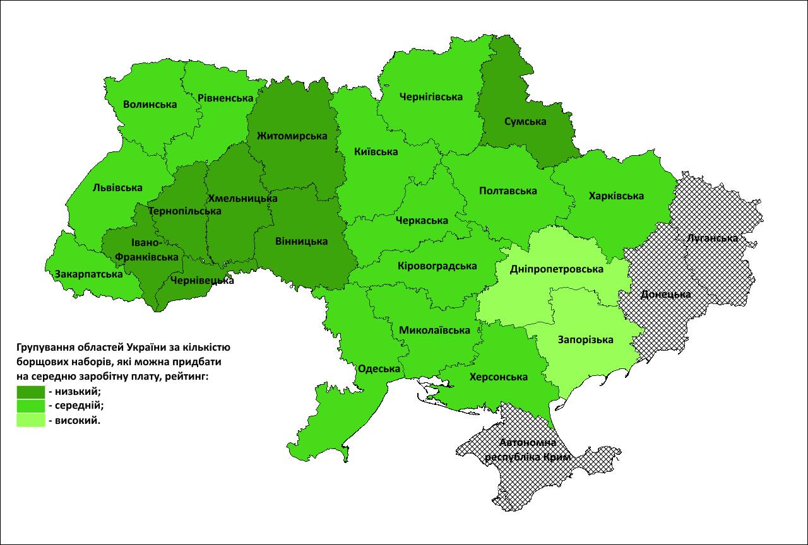
Кількість борщових наборів, що можна придбати на середньодушовий місячний дохід (на основі поєднання даних з різних джерел)

Slide 8
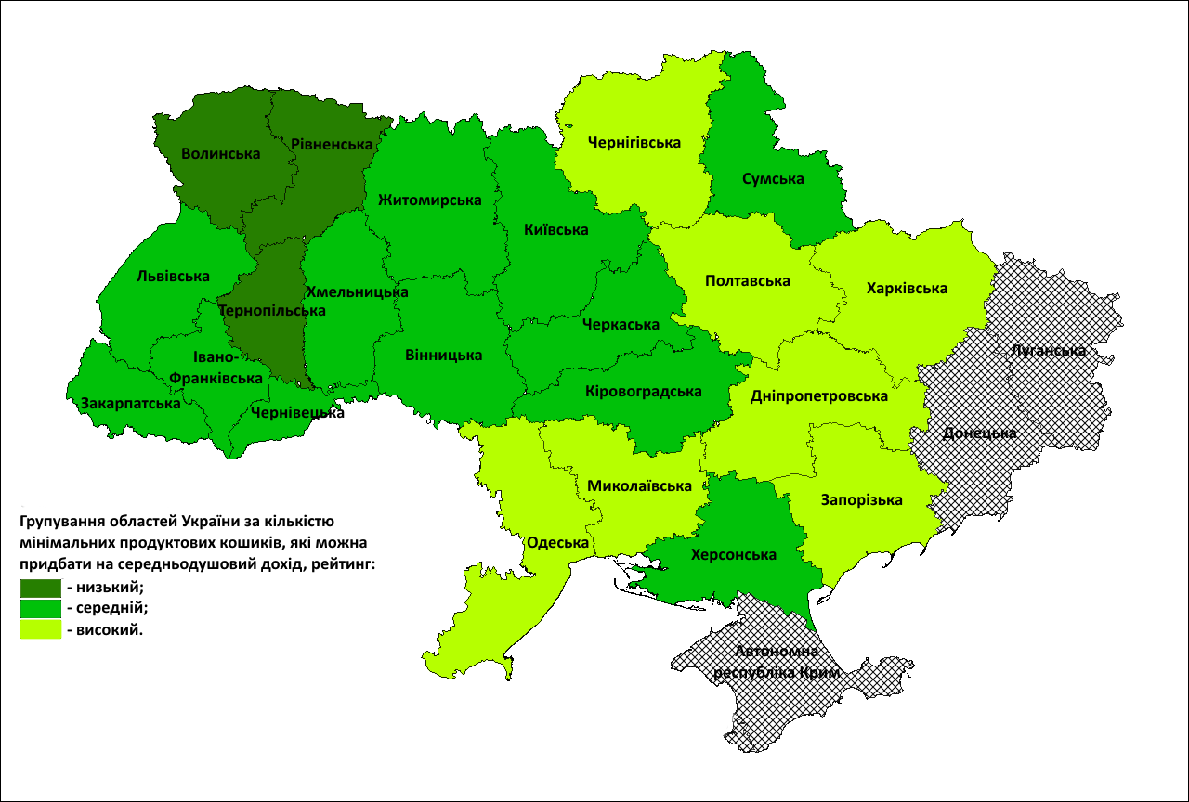
Для порівняння: Кількість мінімальних продуктових кошиків, які можна придбати на середньодушовий дохід (2014 р.) (за даними ОУЖД)

Slide 9
Показники для оцінки рівня життя (2) (на основі альтернативних джерел інформації)
Скільки років треба відпрацювати, щоб придбати двокімнатну квартиру (50 м2) на вторинному ринку у обласному центрі (Середня вартість одного квадратного метру житла на вторинному ринку в обласному центрі)
Скільки робочих днів треба відпрацювати, щоб оплатити місячну оренду двокімнатної квартири у обласному центрі (Місячна вартість оренди двокімнатної квартири в обласному центрі)

Slide 10
Приклад оцінки за даними липня 2015 року
 | Кількість років, які треба відпрацювати, щоб придбати двокімнатну квартиру (50 м2) на вторинному ринку у обласному центрі | Кількість робочих днів, які треба відпрацювати, щоб оплатити місячну оренду двокімнатної квартири у обласному центрі
Вінницька | 20,0 | 18,6
Волинська | 17,7 | 12,5
Дніпропетровська | 13,5 | 16,6
Житомирська | 18,0 | 14,2
Закарпатська | 12,2 | 10,9
Запорізька | 14,0 | 13,7
Івано-Франківська | 16,5 | 15,9
Київська | 14,8 | 10,8
Кіровоградська | 24,6 | 20,1
Львівська | 13,2 | 10,3
Миколаївська | 23,0 | 22,1
Одеська | 16,9 | 15,1
Полтавська | 17,3 | 14,1
Рівненська | 16,2 | 11,5
Сумська | 21,3 | 14,1
Тернопільська | 16,9 | 18,7
Харківська | 17,6 | 20,0
Херсонська | 15,8 | 16,5
Хмельницька | 16,9 | 12,6
Черкаська | 15,1 | 13,8
Чернівецька | 20,3 | 19,5
Чернігівська | 15,6 | 12,9

Slide 11
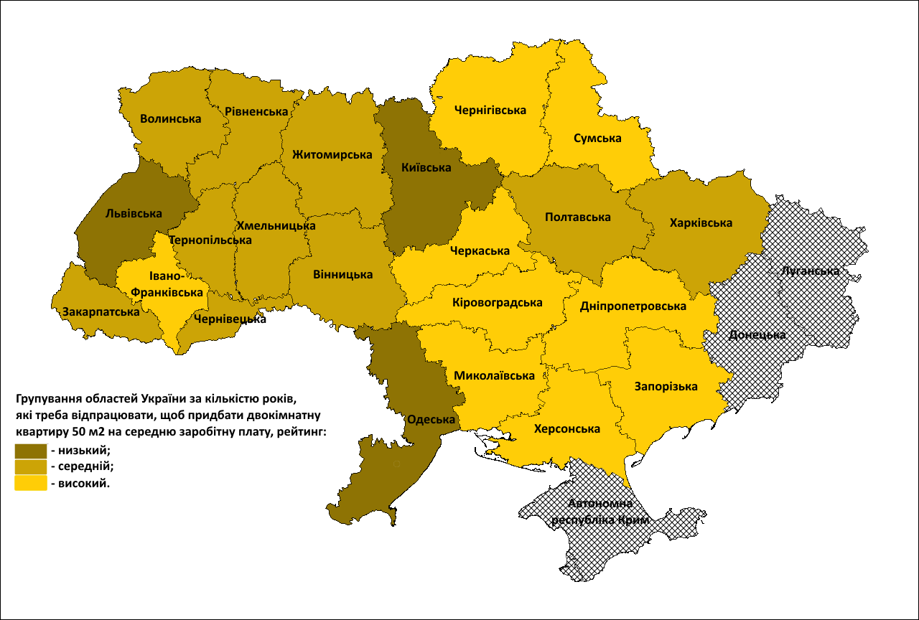
Кількість років, які треба відпрацювати, щоб придбати двокімнатну квартиру (50 м2) на вторинному ринку в обласному центрі

Slide 12
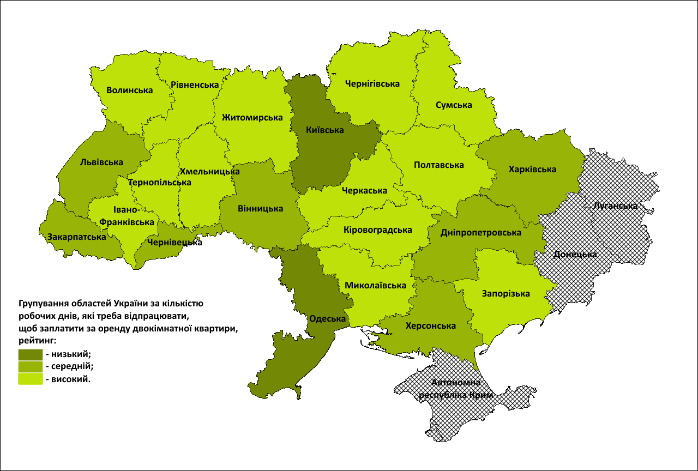
Кількість робочих днів, які треба відпрацювати, щоб оплатити місячну оренду двокімнатної квартири у обласному центрі

Slide 13
Інтегральний індекс рівня життя населення на основі поєднання даних з різних джерел (ваги показників)
Кількість борщових наборів, що можна придбати на середньодушовий місячний дохід (0,5);
Кількість років, які треба відпрацювати, щоб прибрати двокімнатну квартиру (50 м2) на вторинному ринку у обласному центрі (0,25);
Кількість робочих днів, які треба відпрацювати, щоб оплатити місячну оренду двокімнатної квартири у обласному центрі (0,25)

Slide 14
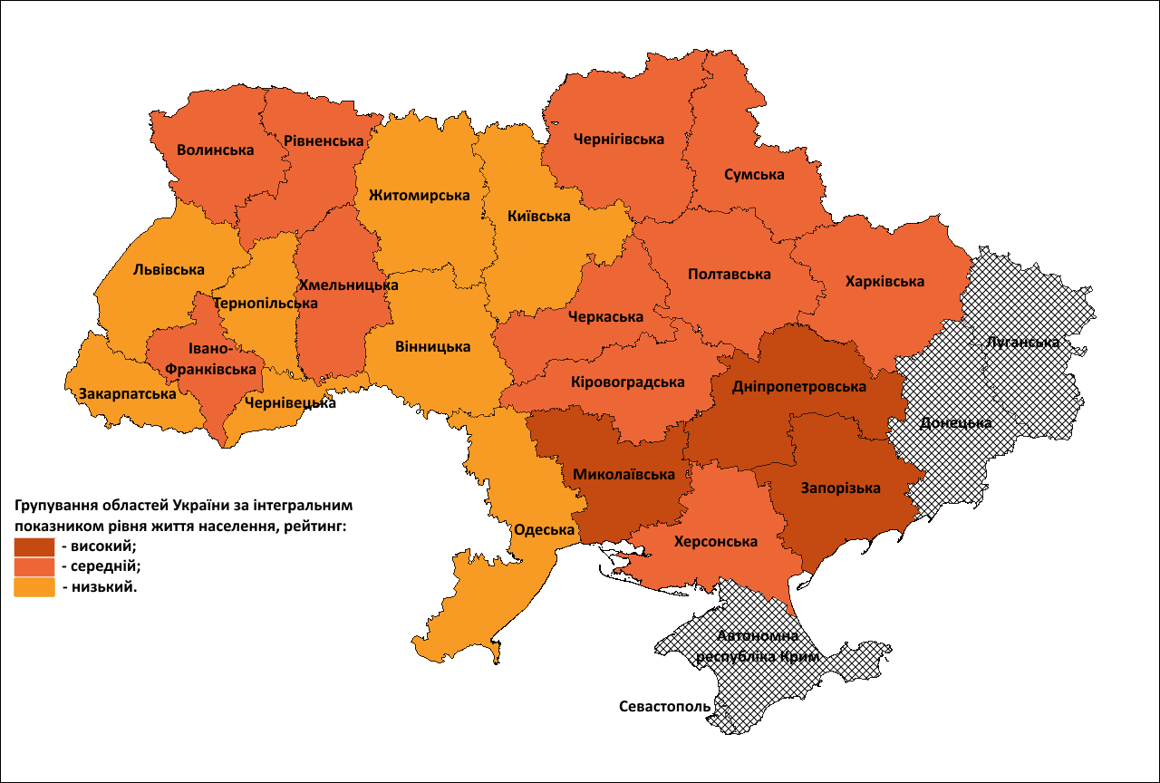
Інтегральний індекс рівня життя населення (3 кластери)

Slide 15
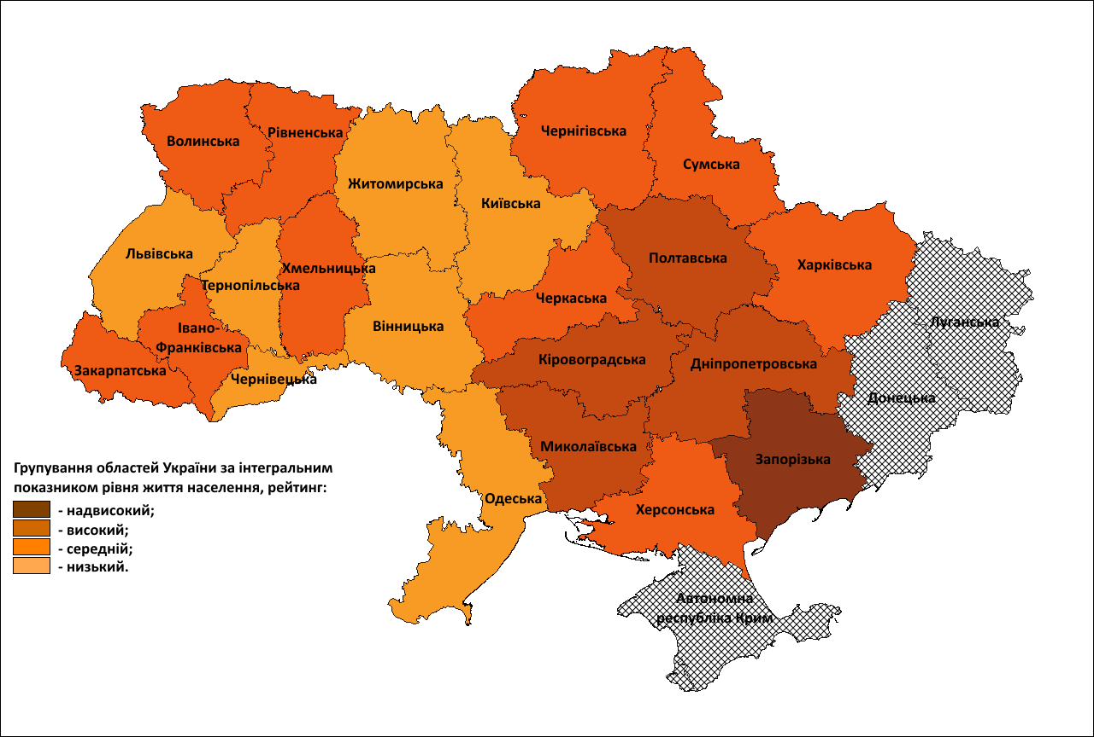
Інтегральний індекс рівня життя населення (4 кластери)

Slide 16
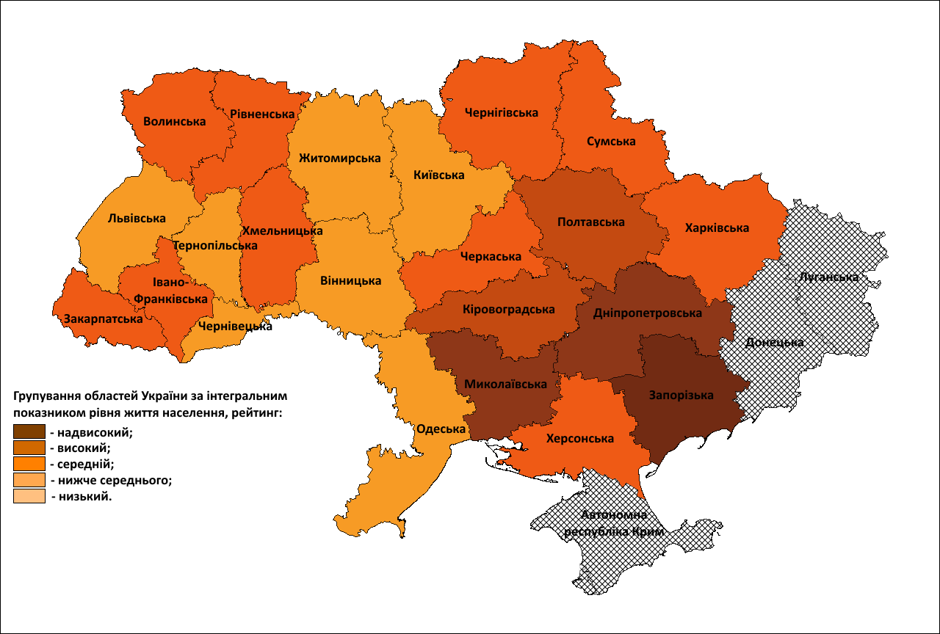
Інтегральний індекс рівня життя населення (5 кластерів)

Slide 17
Ідея – дослідити територіальну диспропорційність за умовами життя на рівні адміністративних районів (з використанням доступних даних державної та відомчої статистики)
Перевага – можливість перейти до оцінок на місцевому рівні, максимально наближеному до рівня територіальних громад

Slide 18
Показники для оцінки умов життя населення на рівні адмінрайонів
Групи | Індикатори | Групи | Індикатори
1. Доходи та зайнятість | 1. Середньомісячна заробітна плата працівників, грн. | 5. Соціальні послуги для осіб похилого віку та осіб з інвалідністю | 12. Рівень потенційного навантаження працівників територіальних центрів соціального обслуговування (особами у віці 65 років та інвалідами на одного працівника) -
 | 2. Рівень зайнятості населення у віці 18-64,% (середньооблікова кількість штатних працівників + Кількість платників єдиного соціального внеску ) |  | 13. Кількість соціальних послуг, які були надані територіальними центрами соціального обслуговування (на одну особу у віці 65 років та інвалідів ) +
 | 3. Середня тривалість безробіття, місяців |  | 14. Частка громадян, які перебували у складних життєвих обставинах та були виявлені територіальними центрами соціального обслуговування, %
2. Бідність | 4. Частка отримувачів допомоги малозабезпеченим сім'ям, % |  | 15. Частка громадян, які були обслуговані у територіальних центрах соціального обслуговування, %
 | 5. Заборгованість населення з платежів за ЖКП, на кінець грудня, тис. грн. на 1 особу постійного населення | 6. Соціальна інфраструктура сільських населених пунктів | 16. Частка населення, яке проживає в населених пунктах, що знаходяться на відстані більше 5 км до найближчої зупинки громадського транспорту, %
 |  |  | 17. Частка населення, яке проживає в населених пунктах, що знаходяться на відстані більше 5 км до дороги з твердим покриттям, %
3. Житло | 6. Прийняття в експлуатацію житла, м2 загальної площі на 1000 осіб постійного населення
 | 7. Рівень оплати населенням житлово-комунальних послуг, % |  | 18. Частка населення, що забезпечені водою з місцевих джерел або водогоном, %
4. Освіта та здоров'я дітей | 8. Рівень забезпечення дітей місцями у дошкільних закладах, % |  | 19. Частка населення, яке мешкає в сільських населених пунктах, які не мають лікувальних закладів та пересувного обслуговування, %
 | 9. Рівень потенційного навантаження педагогічного персоналу дошкільних закладів (всі діти у віці 3-6 років у розрахунку на одного працівника) - |  | 20. Частка населення сільських населених пунктів, що не мають діючих закладів культури, %
 |  |  | 21. Частка населення сільських населених пунктів, що не мали стаціонарних торговельних закладів та пересувного обслуговування, %
 | 10. Рівень потенційного навантаження вихователів дошкільних закладів (всі діти у віці 3-6 років у розрахунку на одного вихователя)
 |  |  | 22. Частка населення сільських населених пунктів, що не мали стаціонарних відділень зв’язку та пересувного обслуговування,%
 | 11. Кількість померлих дітей у віці до 1 року на 100 живонароджених

Slide 19
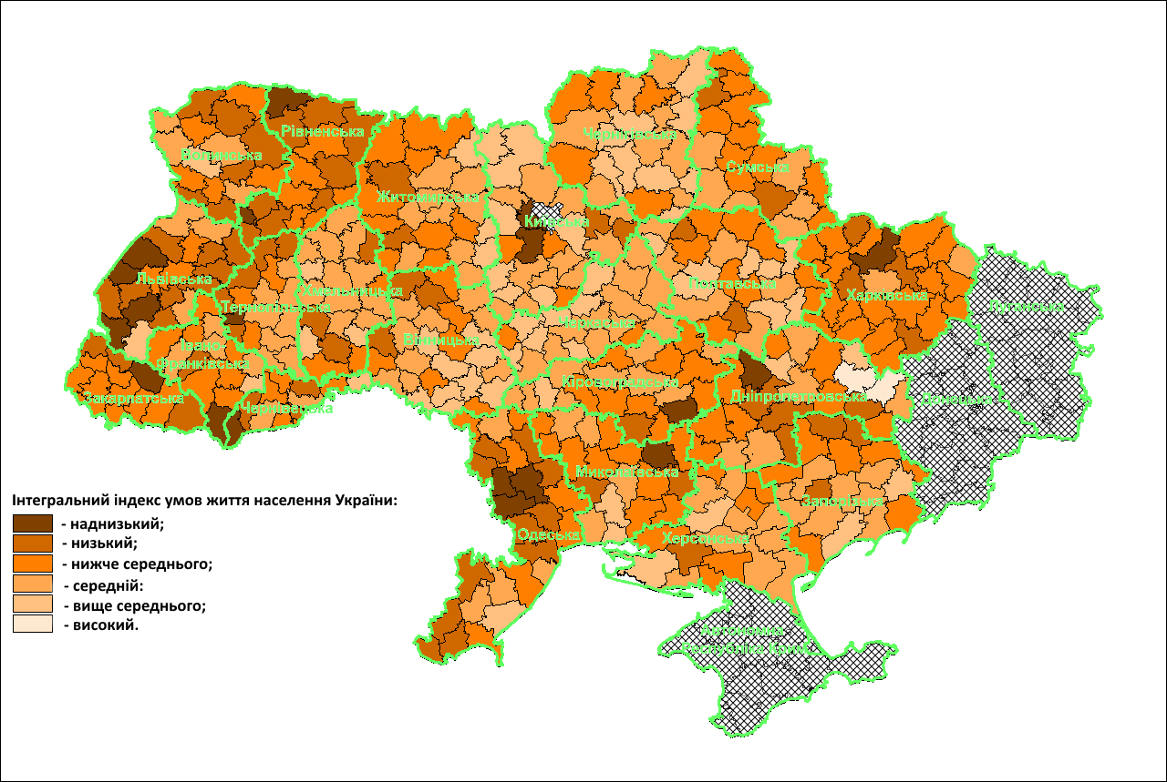
Інтегральний індекс умов життя населення України (6 кластерів) (високий – 2 адмінрайони, вище середнього – 60, середній – 133, нижче середнього – 151, низький – 75, наднизький – 19)

Slide 20
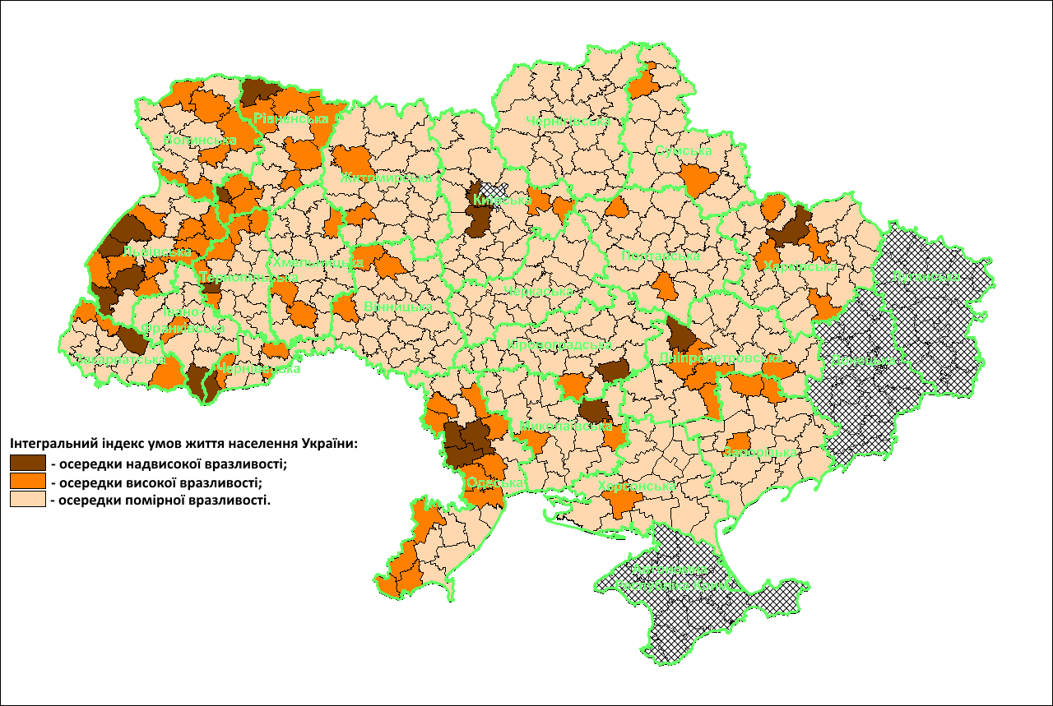
Визначення осередків найвищої вразливості на основі інтегрального індексу умов життя населення (осередок надвисокої вразливості – 19 адмірайонів, високої вразливості – 75)

